Slide 1


CHÀO MỪNG
CẢ LỚP ĐẾN VỚI BUỔI HỌC HÔM NAY!

Slide 2



KHỞI ĐỘNG
Các định luật Boyle và Charles chỉ xác định mối liên hệ giữa hai cặp thông số “áp suất – thể tích” và “thể tích – nhiệt độ" của một khối lượng khí xác định.
Vậy, làm thế nào để xác định được mối liên hệ của cả ba thông số trạng thái của một khối lượng khí xác định?

Slide 3


BÀI 11:
PHƯƠNG TRÌNH TRẠNG THÁI CỦA KHÍ LÍ TƯỞNG

Slide 4
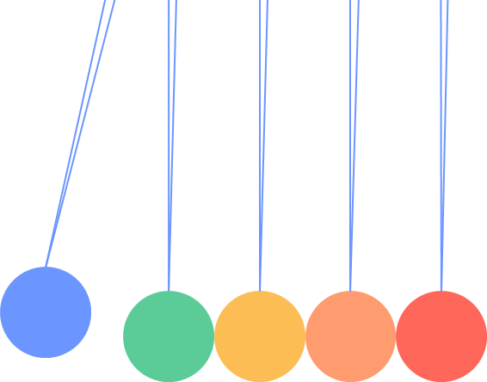

NỘI DUNG BÀI HỌC
I.
II.
Phương trình trạng thái của một lượng khí xác định
Phương trình Clapeyron

Slide 5

I.
PHƯƠNG TRÌNH TRẠNG THÁI CỦA MỘT LƯỢNG KHÍ XÁC ĐỊNH

Slide 6

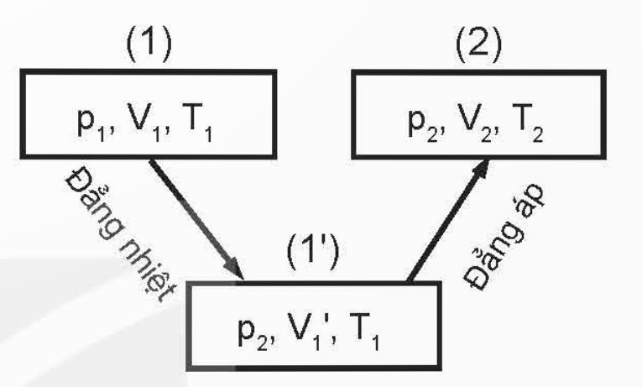
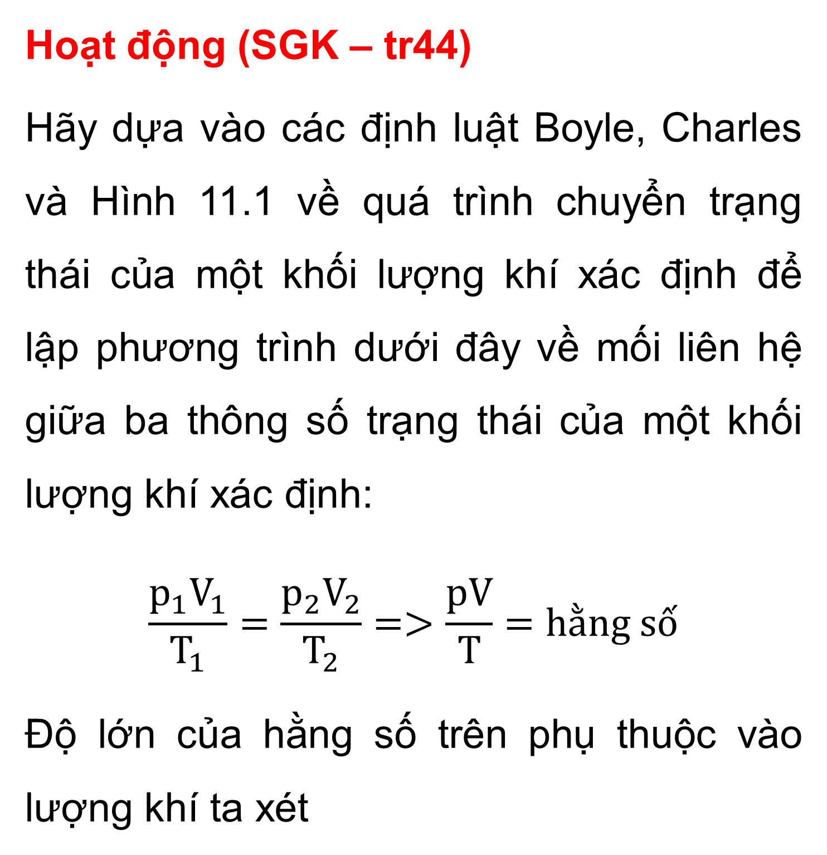
Quan sát hình ảnh
Hoạt động (SGK – tr44)
Hãy dựa vào các định luật Boyle, Charles và Hình 11.1 về quá trình chuyển trạng thái của một khối lượng khí xác định để lập phương trình dưới đây về mối liên hệ giữa ba thông số trạng thái của một khối lượng khí xác định:
$$\frac{p_{1}V_{1}}{T_{1}}=\frac{p_{2}V_{2}}{T_{2}}=>\frac{pV}{T}=hằng số$$
Độ lớn của hằng số trên phụ thuộc vào lượng khí ta xét
Hình 11.1 Quá trình chuyển từ trạng thái (1) qua trạng thái trung gian (1’) tới trạng thái (2) của một khối lượng khí xác định

Slide 7
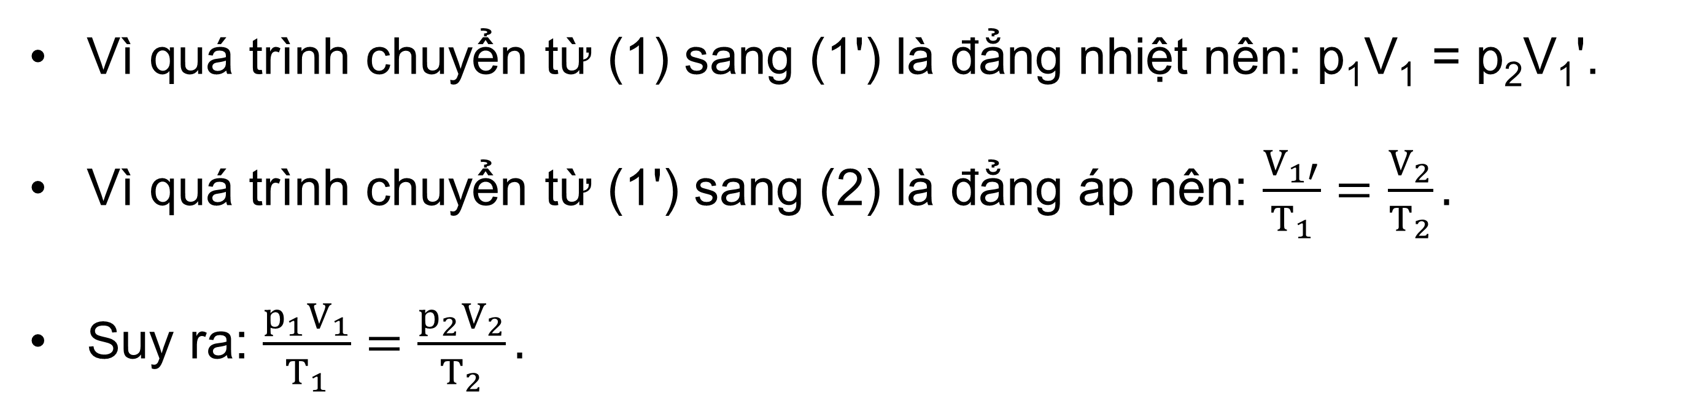

TRẢ LỜI
Vì quá trình chuyển từ (1) sang (1') là đẳng nhiệt nên: p₁V₁ = p₂V₁'.
Vì quá trình chuyển từ (1') sang (2) là đẳng áp nên: $\frac{V_{1′}}{T_{1}}=\frac{V_{2}}{T_{2}}.$
Suy ra: $\frac{p_{1}V_{1}}{T_{1}}=\frac{p_{2}V_{2}}{T_{2}}.$
Kết luận
Phương trình trạng thái của một khối lượng khí lí tưởng xác định: $\frac{pV}{T}=hằng số$

Slide 8

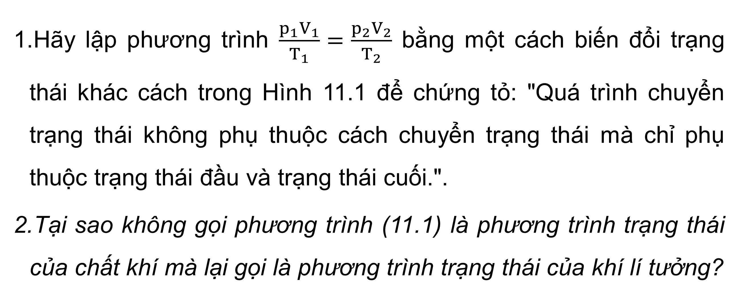
THẢO LUẬN CẶP ĐÔI
Câu hỏi (SGK – tr45):
Hãy lập phương trình $\frac{p_{1}V_{1}}{T_{1}}=\frac{p_{2}V_{2}}{T_{2}}$ bằng một cách biến đổi trạng thái khác cách trong Hình 11.1 để chứng tỏ: "Quá trình chuyển trạng thái không phụ thuộc cách chuyển trạng thái mà chỉ phụ thuộc trạng thái đầu và trạng thái cuối.".
Tại sao không gọi phương trình (11.1) là phương trình trạng thái của chất khí mà lại gọi là phương trình trạng thái của khí lí tưởng?

Slide 9

Trả lời
1. Chuyển từ (1) sang (1') bằng quá trình đẳng áp và từ (1') sang (2) bằng quá trình đẳng nhiệt.
2. Vì phương trình trạng thái của khí lí tưởng được xây dựng trên các định luật Boyle và Charles là các định luật chỉ đúng với khí lí tưởng.

Slide 10
THẢO LUẬN CẶP ĐÔI
Hoạt động (SGK – tr45):
1. Hãy biểu diễn bằng đồ thị trong hệ toạ độ (p – V) các quá trình chuyển trạng thái vẽ ở Hình 11.1.
2. Từ phương trình trạng thái của khí lí tưởng suy ra hệ thức liên hệ giữa áp suất và nhiệt độ tuyệt đối trong quá trình đẳng tích.

Slide 11
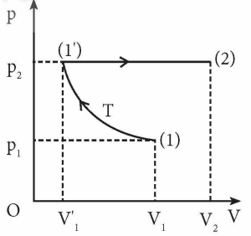
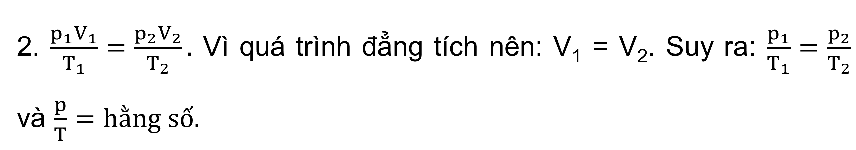
Trả lời
1. Các quá trình chuyển trạng thái vẽ ở Hình 11.1 được biểu diễn bằng đồ thị trong hệ tọa độ (p – V) như hình.
2. $\frac{p_{1}V_{1}}{T_{1}}=\frac{p_{2}V_{2}}{T_{2}}.$ Vì quá trình đẳng tích nên: V₁ = V₂. Suy ra: $\frac{p_{1}}{T_{1}}=\frac{p_{2}}{T_{2}}$ và $\frac{p}{T}=hằng số.$

Slide 12


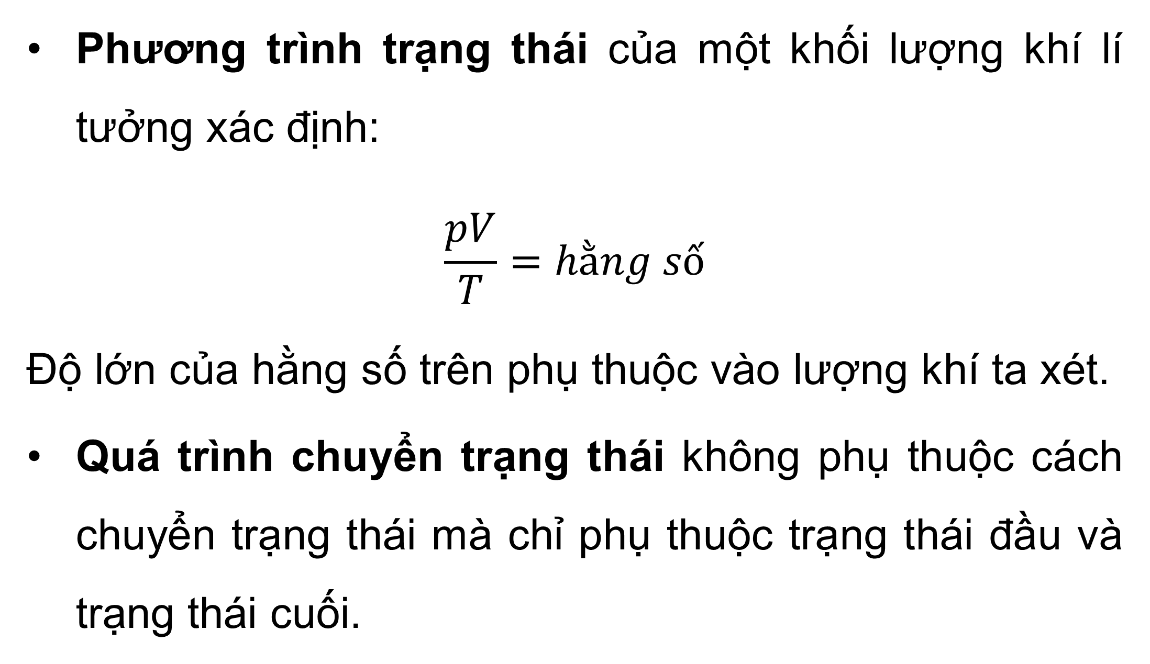
KẾT LUẬN
Phương trình trạng thái của một khối lượng khí lí tưởng xác định:
$$\frac{pV}{T}=hằng số$$
Độ lớn của hằng số trên phụ thuộc vào lượng khí ta xét.
Quá trình chuyển trạng thái không phụ thuộc cách chuyển trạng thái mà chỉ phụ thuộc trạng thái đầu và trạng thái cuối.

Slide 13
THẢO LUẬN CẶP ĐÔI
Bài tập ví dụ (SGK – tr45)
Một cái bơm chứa 100 cm³ không khí ở nhiệt độ 27 °C và áp suất 10⁵ Pa. Tính áp suất của không khí trong bơm khi nó bị nén xuống còn 20 cm³ và tăng nhiệt độ lên đến 39°C.

Slide 14

II.
PHƯƠNG TRÌNH CLAPEYRON

Slide 15

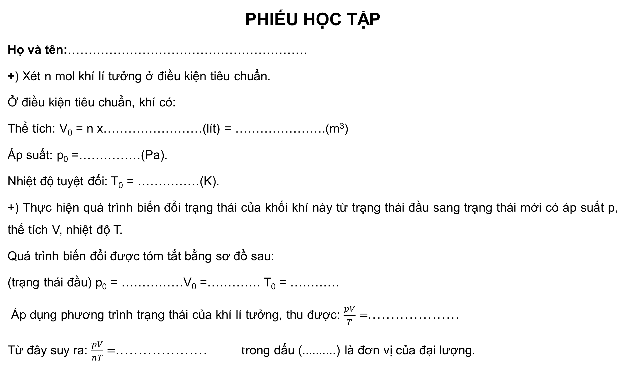
PHIẾU HỌC TẬP
Họ và tên:………………………………………………….
+) Xét n mol khí lí tưởng ở điều kiện tiêu chuẩn.
Ở điều kiện tiêu chuẩn, khí có:
Thể tích: V₀ = n x……………………(lít) = ………………….(m³)
Áp suất: p₀ =……………(Pa).
Nhiệt độ tuyệt đối: T₀ = ……………(Κ).
+) Thực hiện quá trình biến đổi trạng thái của khối khí này từ trạng thái đầu sang trạng thái mới có áp suất p, thể tích V, nhiệt độ T.
Quá trình biến đổi được tóm tắt bằng sơ đồ sau:
(trạng thái đầu) p₀ = ……………V₀ =…………. T₀ = …………
Áp dụng phương trình trạng thái của khí lí tưởng, thu được: $\frac{pV}{T}=....................$
Từ đây suy ra: $\frac{pV}{nT}=.................... t$rong dấu (..........) là đơn vị của đại lượng.

Slide 16

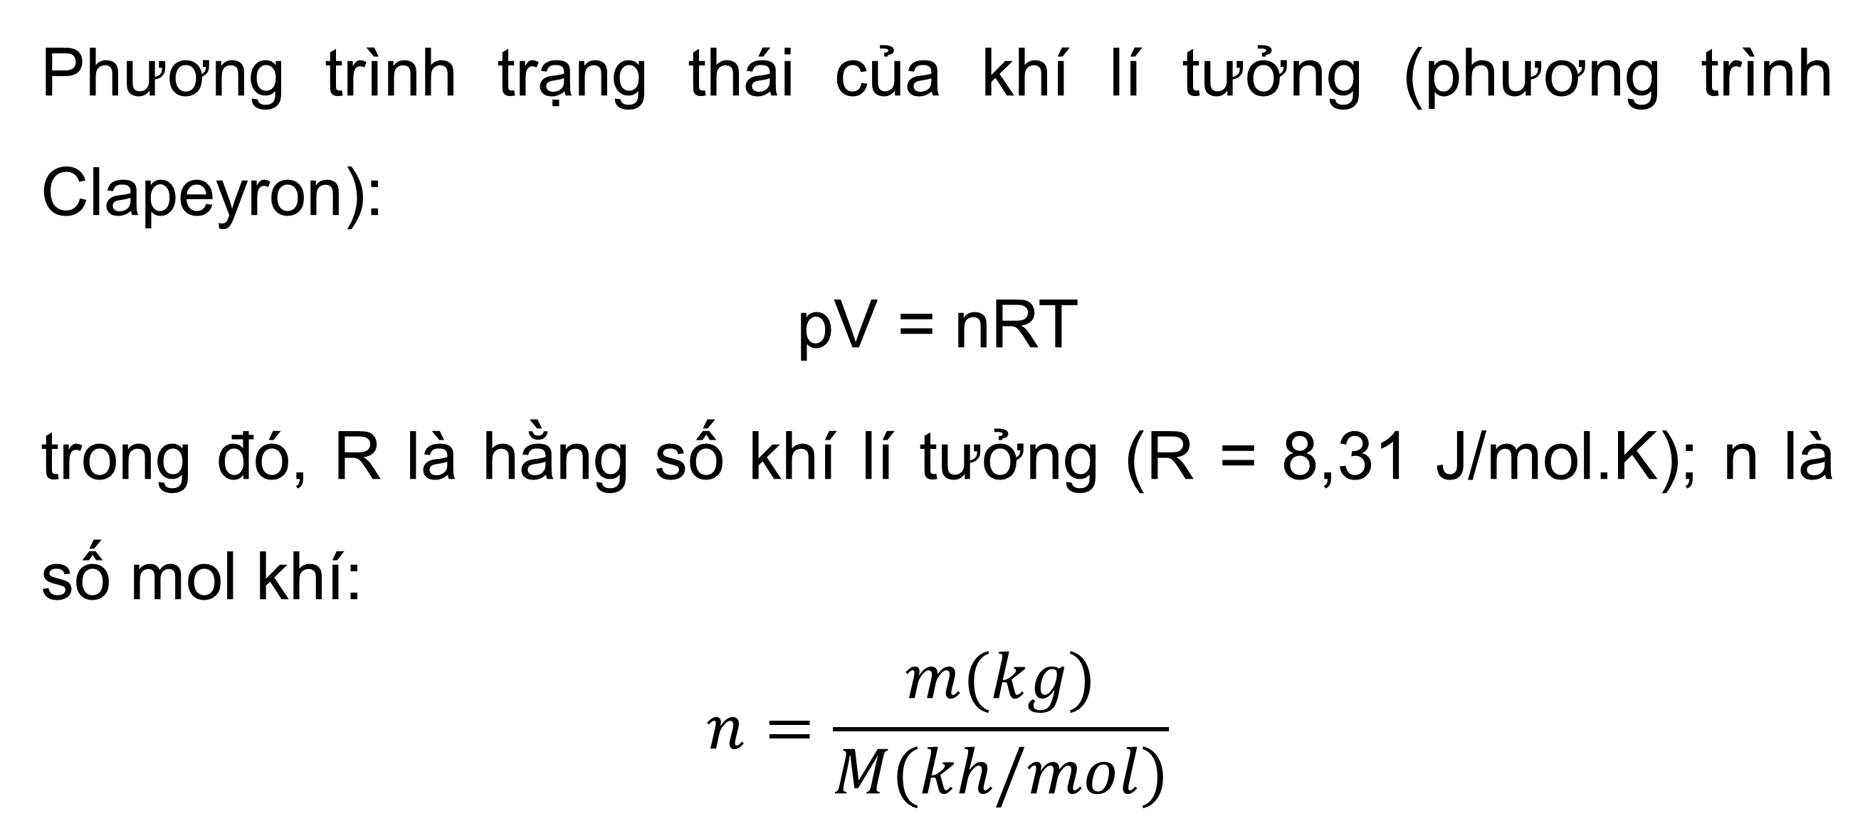
KẾT LUẬN
Phương trình trạng thái của khí lí tưởng (phương trình Clapeyron):
pV = nRT
trong đó, R là hằng số khí lí tưởng (R = 8,31 J/mol.K); n là số mol khí:
$$n=\frac{m(kg)}{M(kh/mol)}$$

Slide 17




Slide 18



Câu 1: Hệ thức nào sau đây không đúng với phương trình trạng thái khí lí tưởng?
A. $\frac{p_{1}V_{1}}{T_{1}}=\frac{p_{2}V_{2}}{T_{2}}.$
B. p₁V₁T₂ = p₂V₂T­₁.
C. $\frac{p_{1}T_{1}}{V_{1}}=\frac{p_{2}T_{2}}{V_{2}}.$
D. $\frac{pV}{T}$ = hằng số.
Notes:
Để hiển thị đáp án, các thầy cô bấm vào chữ cái màu vàng

Slide 19
Câu 2: Xét 1 mol chất khí có áp suất p, nhiệt độ T, thể thích V, phương trình mô tả mối liên hệ của các đại lượng trên là
A. pV = R.
B. pV = 1.
C. pV = T.
D. pV = RT.
Notes:
Để hiển thị đáp án, các thầy cô bấm vào chữ cái màu vàng

Slide 20
Câu 3: Một cái bơm chứa 100 cm³ không khí ở nhiệt độ 27⁰C và áp suất 10⁵ Pa. Nén khí trong bơm để thể tích khí giảm đi 20 cm³ và thấy nhiệt độ của khí trong bơm tăng lên đến 37⁰C. Coi khí là khí lí tưởng. Áp suất của khí trong bơm lúc này gần bằng
A. 1,3.10⁵ Pa.
B. 1,2.10⁵ Pa.
C. 1,1.10⁵ Pa.
D. 1,4.10⁵ Pa.
Notes:
Để hiển thị đáp án, các thầy cô bấm vào chữ cái màu vàng

Slide 21
Câu 4: Một bình kín có thể tích không đổi chứa một khối lượng khí m = 1 kg ở áp suất p₁ = 10⁷ Pa. Lấy ở bình ra một lượng khí cho tới khi áp suất của khí còn lại trong bình là p₂ = 2,5.10⁶ Pa. Biết nhiệt độ khí không đổi. Khối lượng khí được lấy ra khỏi bình là
A. 0,75 kg.
B. 1,5 kg.
C. 1,75 kg.
D. 0,5 kg.
Notes:
Để hiển thị đáp án, các thầy cô bấm vào chữ cái màu vàng

Slide 22
Câu 5: Đại lượng không phải thông số trạng thái của một lượng khí là
A. thể tích.
B. khối lượng.
C. nhiệt độ.
D. áp suất.
Notes:
Để hiển thị đáp án, các thầy cô bấm vào chữ cái màu vàng

Slide 23

VẬN DỤNG
1. Bóng thám không. Bóng thám không được sử dụng để thu thập thông tin về môi trường không khí và thời tiết. Bóng thường được bơm khí hiếm nhẹ hơn không khí, nhờ đó có thể bay lên các tầng không khí khác nhau để thu thập thông tin về nhiệt độ, độ ẩm, áp suất, tốc độ gió,...
Người ta muốn chế tạo một bóng thám không có thể tăng bán kính lên tới 1 m khi bay ở tầng khí quyển có áp suất 0,3.10⁵ Pa và nhiệt độ 200 K. Hỏi bán kính của bóng khi vừa bơm xong phải bằng bao nhiêu? Biết bóng được bơm ở áp suất 1,02.10⁵ Pa và nhiệt độ 300 K.

Slide 24

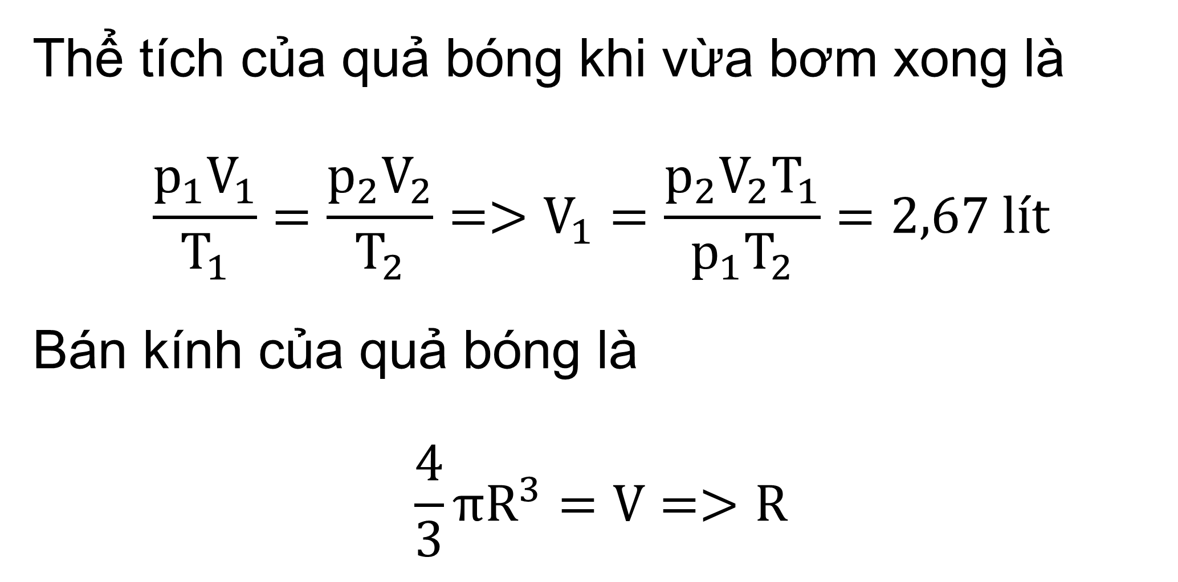
Giải
Thể tích của quả bóng khi vừa bơm xong là
$$\frac{p_{1}V_{1}}{T_{1}}=\frac{p_{2}V_{2}}{T_{2}}=>V_{1}=\frac{p_{2}V_{2}T_{1}}{p_{1}T_{2}}=2,67 lít$$
Bán kính của quả bóng là
$$\frac{4}{3}πR^{3}=V=>R$$

Slide 25
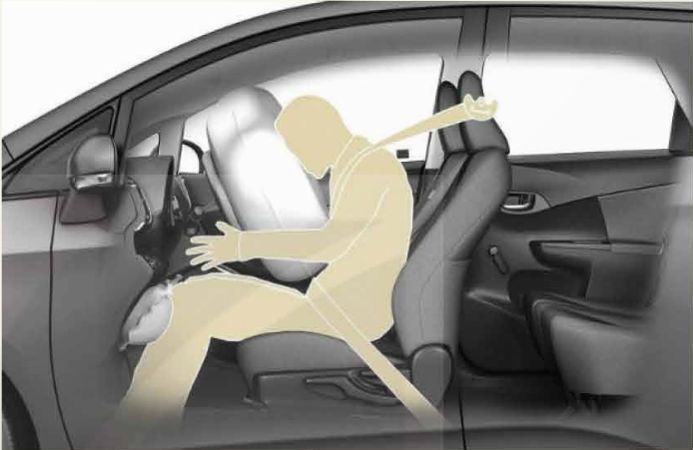
2. Túi khí. Trong ô tô, người ta thường đặt ở hệ thống tay lái một thiết bị nhằm bảo vệ người lái xe khi xe gặp tai nạn, gọi là "túi khí". Túi khí được chế tạo bằng vật liệu co dẫn, chịu được áp suất lớn. Trong túi khí thường chứa chất NaN₃, khi xe va chạm mạnh vào vật cản thì hệ thống cảm biến của xe sẽ kích thích chất rắn này làm nó phân huỷ tạo thành Na và khí N. Khí N₂ được tạo thành có tác dụng làm phồng túi lên, giúp người lái xe không bị va chạm trực tiếp vào hệ thống lái (Hình 11.2).
Viết phương trình phân huỷ NaN₃.
b) Tính lượng chất khí N₂ được giải phóng khi xảy ra phản ứng phân huỷ NaN, biết trong túi chứa 100 g NaN₃ và thể tích mol là 24,0 lít/mol.
c) Biết thể tích túi khí khi phồng lên có độ lớn tới 48 lít. Bỏ qua thể tích khí có trong túi trước khi phồng lên và thể tích của Na được tạo thành trong túi do phản ứng phân huỷ. Tính áp suất của khí N₂ trong túi khí khi đã phồng lên, biết nhiệt độ là 30⁰C.
Hình 11.2 Túi khí trong ô tô phồng lên

Slide 26
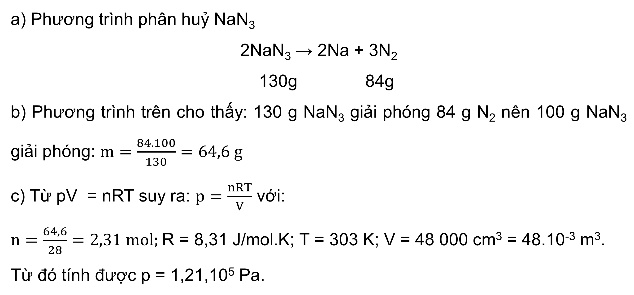
Giải
a) Phương trình phân huỷ NaN₃
2NaN₃ → 2Na + 3N₂
130g 84g
b) Phương trình trên cho thấy: 130 g NaN₃ giải phóng 84 g N₂ nên 100 g NaN₃ giải phóng: $m=\frac{84.100}{130}=64,6 g$
c) Từ pV = nRT suy ra: $p=\frac{nRT}{V}$ với:
$n=\frac{64,6}{28}=2,31 mol;$R = 8,31 J/mol.K; T = 303 K; V = 48 000 cm³ = 48.10⁻³ m³.
Từ đó tính được p = 1,21,10⁵ Pa.

Slide 27

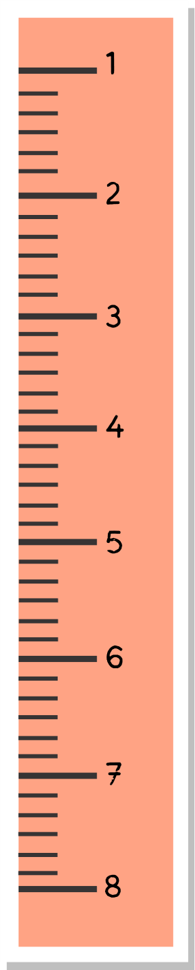
HƯỚNG DẪN VỀ NHÀ
1
  2
  3
Xem trước nội dung Bài 12: Áp suất khí theo mô hình động học phân tử. Quan hệ giữa động năng phân tử và nhiệt độ.
Xem lại kiến thức đã học ở bài 11.
Hoàn thành các bài tập trong Sách bài tập Vật lí 12 và nội dung Vận dụng.

Slide 28










TẠM BIỆT VÀ
HẸN GẶP LẠI CẢ LỚP Ở TIẾT HỌC SAU!

